Slide 1
Dimensionnement LNA DashBoard
Promo MT 2026
Baptiste Monget | Sacha Lutoff | Akram Atouile |Brice Gogue-meunier

Slide 2
LNA INDUCTANCE DEGENEREE
MODELISATION ET SIMULATION
Baptiste Monget | Sacha Lutoff

Slide 3
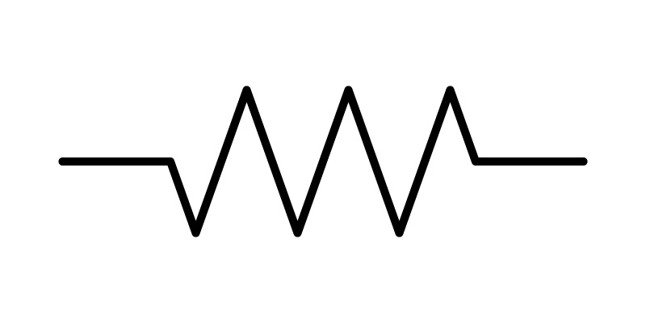
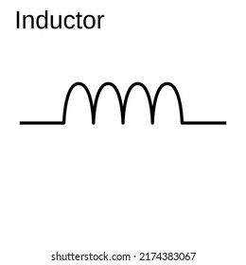
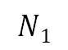
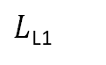

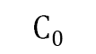


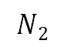

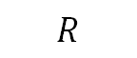
Schéma LNA single
$$Vdd$$
Vpol
$L$_{L1}
$$C$$
$$R$$
Rpol
$$N2$$
$$L1$$
N3
$$N1$$
Rrf
$$C0$$
$$Ls$$

Slide 4

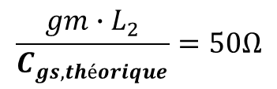

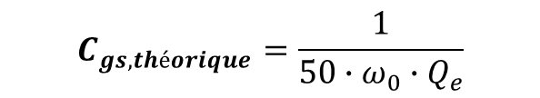
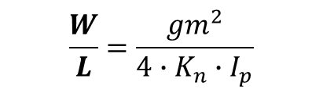
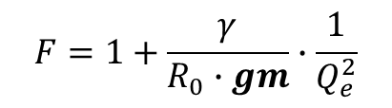
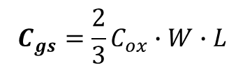
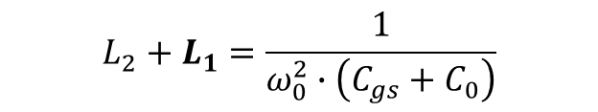
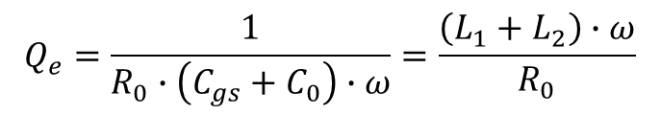
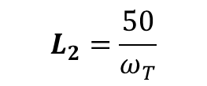
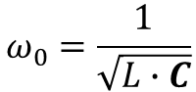

Equations
$$F=1+\frac{γ}{R_{0}∙gm}∙\frac{1}{Q_{e}^{2}}$$
$$C_{gs}=\frac{2}{3}C_{ox}∙W∙L$$
$$G_{v}=gm∙R$$
$$C_{gs,théorique}=\frac{1}{{50∙ω}_{0}∙Q_{e}}$$
$$\frac{gm∙L_{2}}{C_{gs,théorique}}=50Ω$$
$$ω_{0}=\frac{1}{\sqrt{L∙C}}$$
$$C_{0}=C_{gs, théorique}−C_{gs}$$
$$Q_{e}=\frac{1}{R_{0}∙\left(C_{gs}+C_{0}\right)∙ω}=\frac{\left(L_{1}+L_{2}\right)∙ω}{R_{0}}$$
$$f_{T}=\frac{gm}{\left(C_{gs}+C_{0}\right)∙2π}$$
$$L_{2}=\frac{50}{ω_{T}}$$
$$\frac{W}{L}=\frac{{gm}^{2}}{4∙K_{n}∙I_{p}}$$
$$L_{2}+L_{1}=\frac{1}{ω_{0}^{2}∙\left(C_{gs}+C_{0}\right)}$$

Slide 5
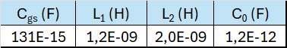
Dimensionnement Théorique A partir de Qe

Slide 6
Dimensionnement Théorique A partir de L2

Slide 7
Dimensionnement QUCS
Actions :
Détermination gm
Réseau adaptation analyse parametre S

Slide 8
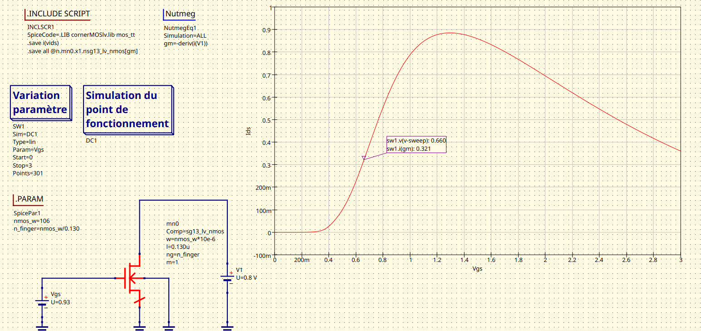
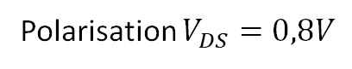
Détermination du gm
Polarisation $V_{DS}=0,8V$

Slide 9
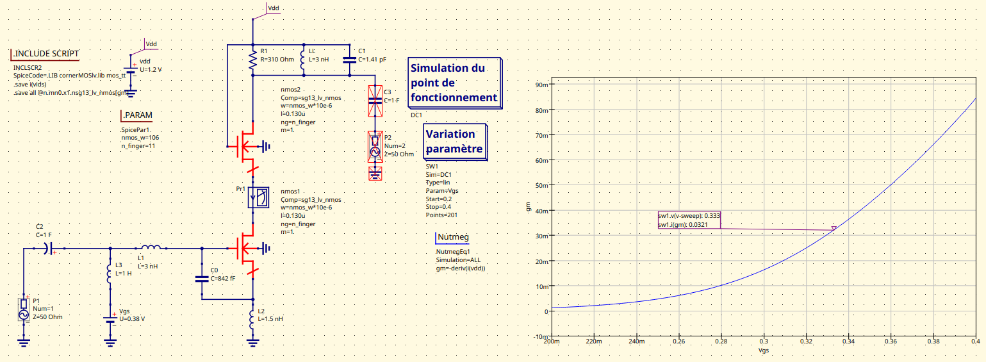
Détermination du gm cascode

Slide 10
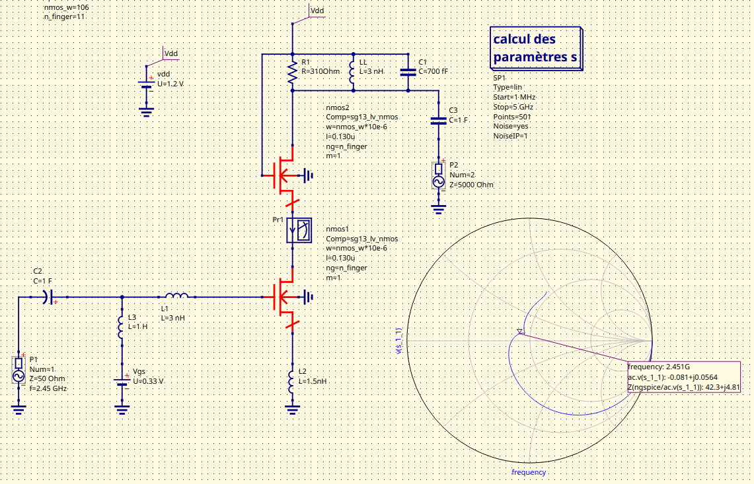
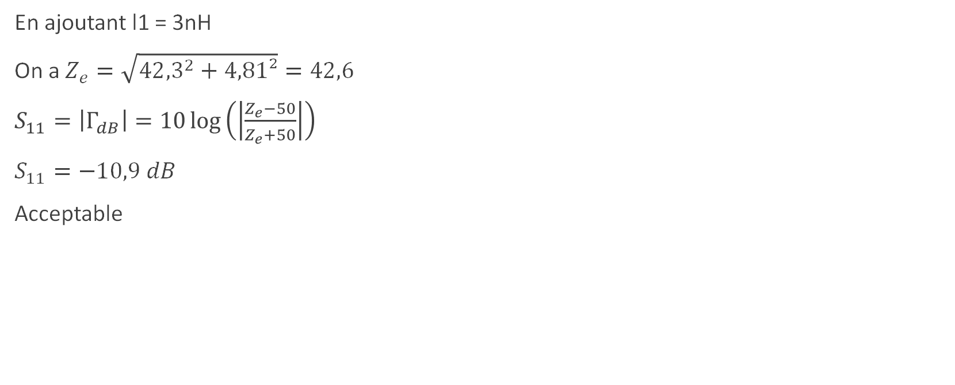
Adaptation
En ajoutant l1 = 3nH
On a $Z_{e}=\sqrt{{42,3}^{2}+4,81²}=42,6$
$S_{11}=\left|Γ_{dB}\right|=10\log\left(\left|\frac{Z_{e}−50}{Z_{e}+50}\right|\right)$
$S_{11}=−10,9 dB$
Acceptable

Slide 11
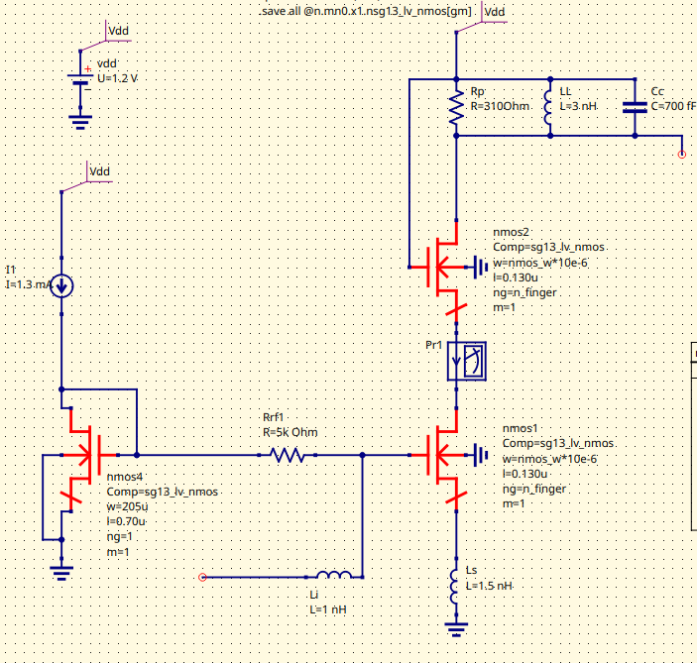
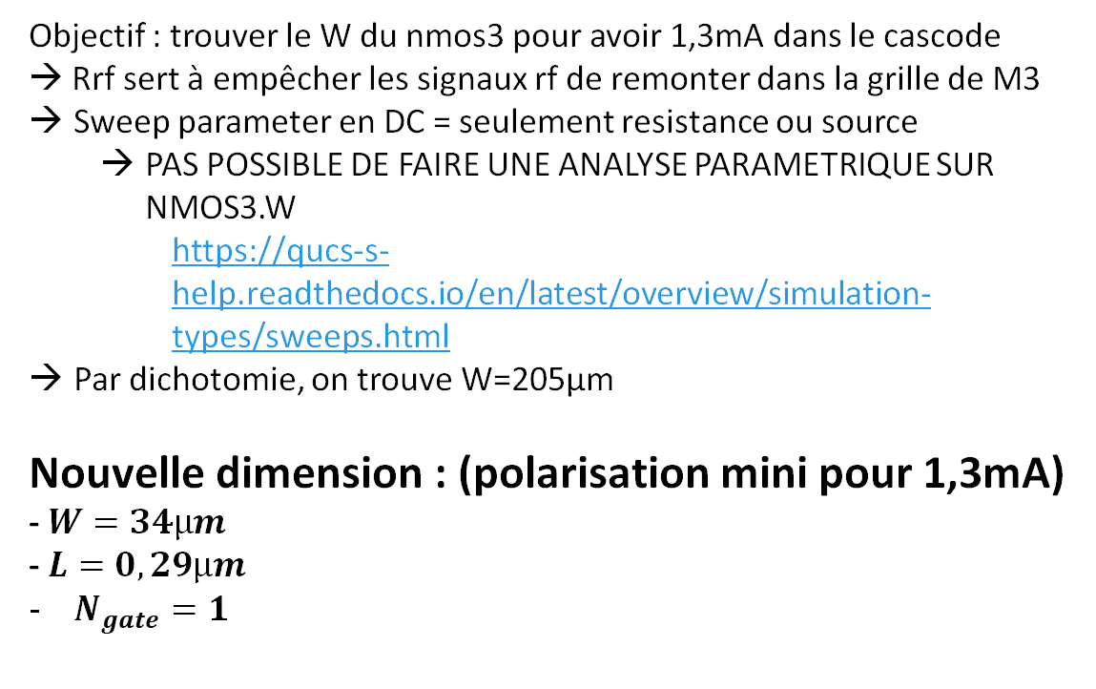
Miroir de courant – dimension Nmos
Objectif : trouver le W du nmos3 pour avoir 1,3mA dans le cascode
→ Rrf sert à empêcher les signaux rf de remonter dans la grille de M3
Sweep parameter en DC = seulement resistance ou source
PAS POSSIBLE DE FAIRE UNE ANALYSE PARAMETRIQUE SUR NMOS3.W
https://qucs-s-help.readthedocs.io/en/latest/overview/simulation-types/sweeps.html
Par dichotomie, on trouve W=205µm
Nouvelle dimension : (polarisation mini pour 1,3mA)
- $W=34µm$
- $L=0,29µm$
$N_{gate}=1$

Slide 12
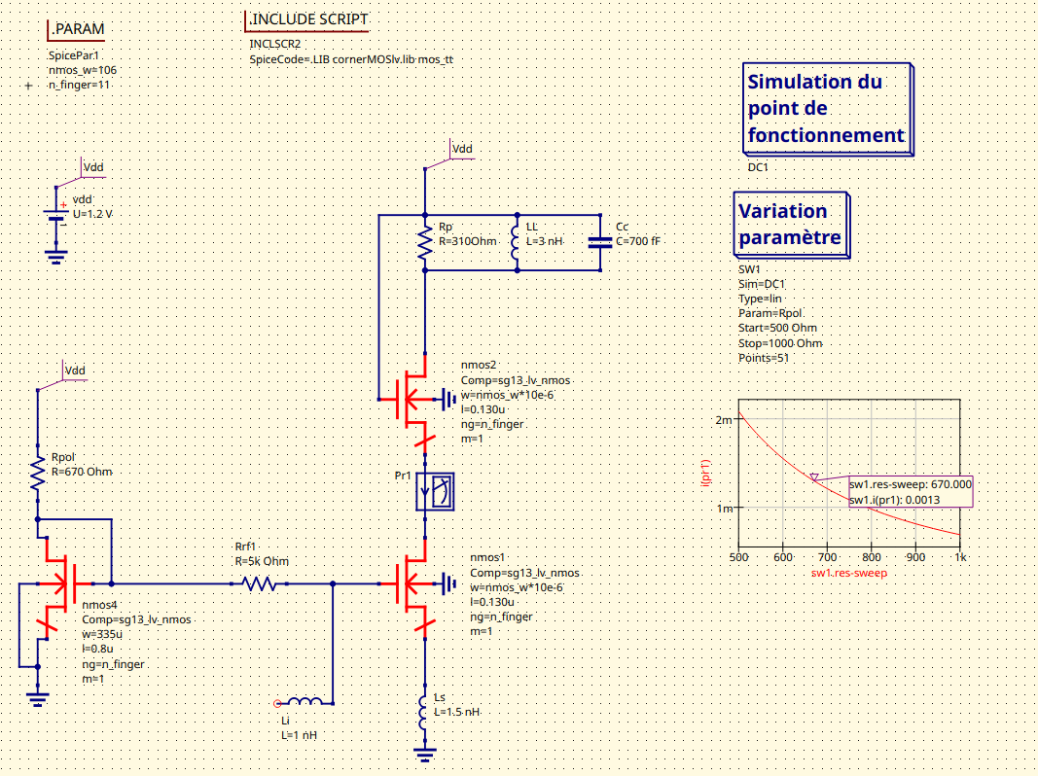
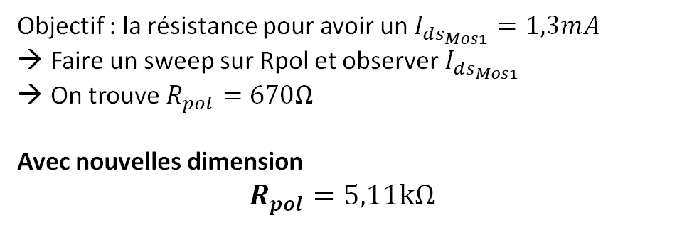
Miroir de courant - Rpol
Objectif : la résistance pour avoir un $I_{ds_{Mos1}}=1,3mA$
Faire un sweep sur Rpol et observer${ I}_{ds_{Mos1}}$
On trouve $R_{pol}=670Ω$
Avec nouvelles dimension
$$R_{pol}=5,11kΩ$$

Slide 13
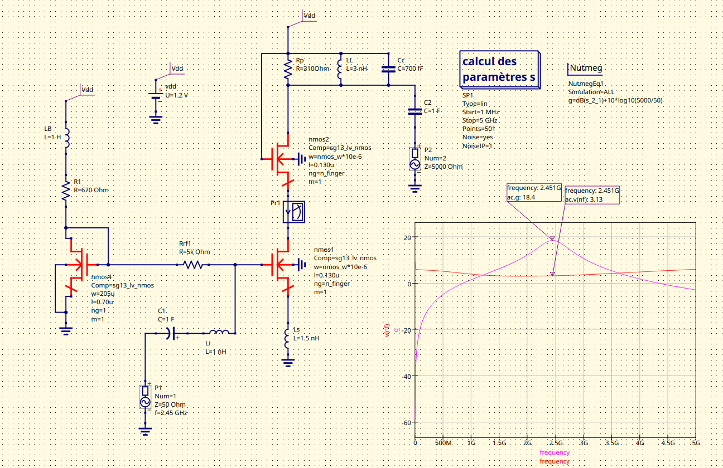
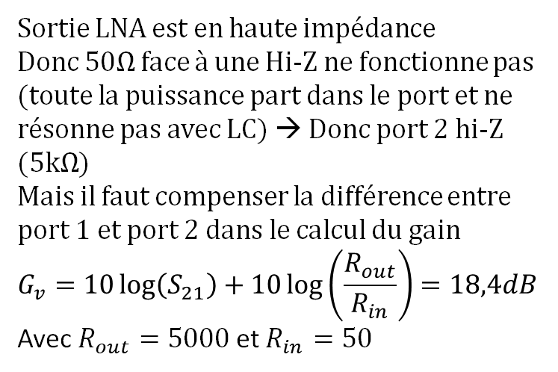
Calcul du gain - Gv
Sortie LNA est en haute impédance
Donc $50Ω$ face à une Hi-Z ne fonctionne pas (toute la puissance part dans le port et ne résonne pas avec LC) → Donc port 2 hi-Z ($5kΩ$)
Mais il faut compenser la différence entre port 1 et port 2 dans le calcul du gain
$$G_{v}=10\log\left(S_{21}\right)+10\log\left(\frac{R_{out}}{R_{in}}\right)=18,4dB$$
Avec $R_{out}=5000$et $R_{in}=50$

Slide 14
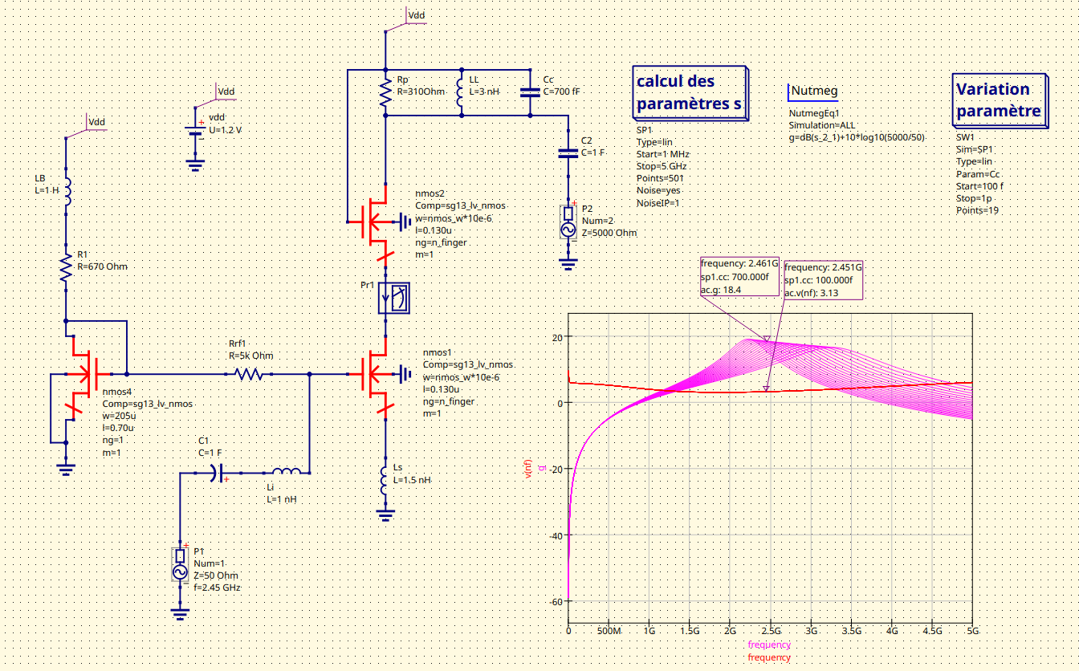
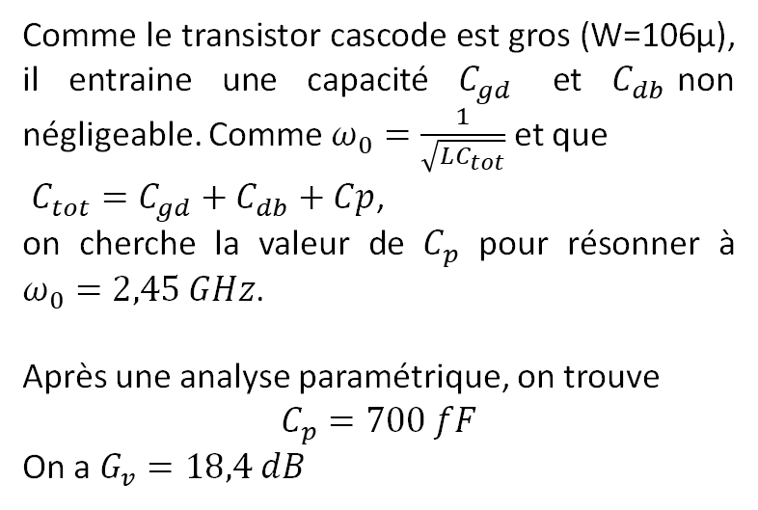

Recalcul de $C_{p}$
Comme le transistor cascode est gros (W=106µ), il entraine une capacité $C_{gd}$ et $C_{db}$non négligeable. Comme $ω_{0}=\frac{1}{\sqrt{LC_{tot}}}$ et que
$C_{tot}=C_{gd}+C_{db}+Cp$,
on cherche la valeur de $C_{p}$ pour résonner à $ω_{0}=2,45 GHz$.
Après une analyse paramétrique, on trouve
$$C_{p}=700 fF$$
On a $G_{v}=18,4 dB$

Slide 15

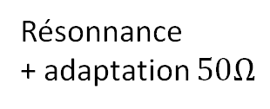



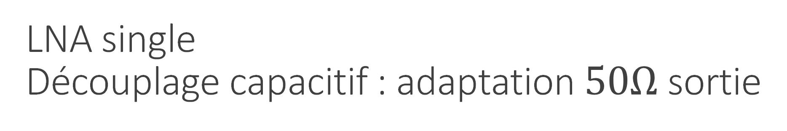


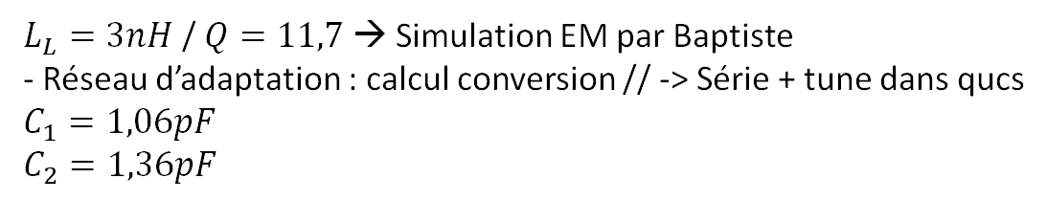



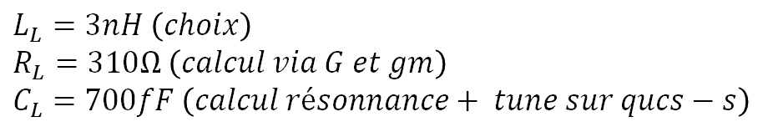
LNA single Découplage capacitif : adaptation $50Ω$ sortie
$$Vdd$$
Résonnance
+ adaptation $50Ω$
$$L_{L}$$
$$C_{1}$$
$$Vdd$$
$$V_{out}$$
$$L_{L}$$
$$R_{L}$$
$$C_{L}$$
Réelle
$$C_{2}$$
Modèle
Résonnance
$$L_{L}=3nH \left(choix\right)$$
$$R_{L}=310Ω \left(calcul via G et gm\right)$$
$$C_{L}=700fF \left(calcul résonnance+ tune sur qucs−s\right)$$
$L_{L}=3nH$ / $Q=11,7$ → Simulation EM par Baptiste
- Réseau d’adaptation : calcul conversion // -> Série + tune dans qucs
$$C_{1}=1,06pF$$
$$C_{2}=1,36pF$$

Slide 16
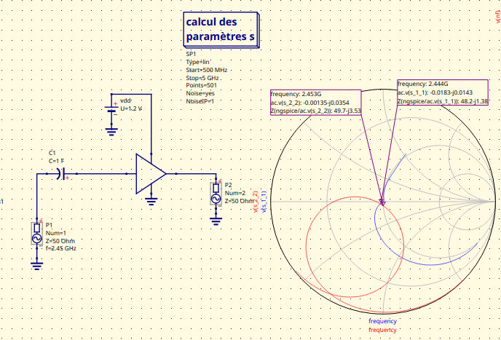
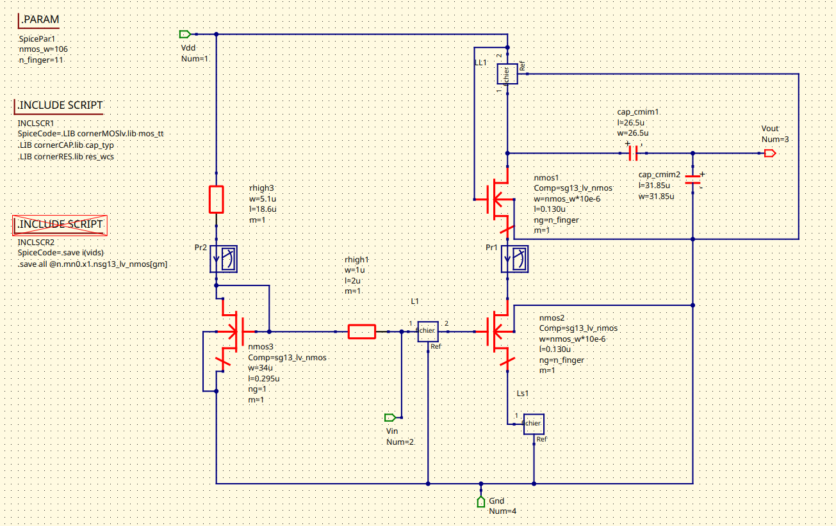
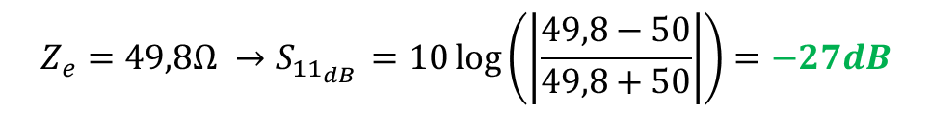
LNA single Adaptation sortie
$$Z_{e}=49,8Ω →S_{{11}_{dB }}=10\log\left(\left|\frac{49,8−50}{49,8+50}\right|\right)=−27dB$$

Slide 17
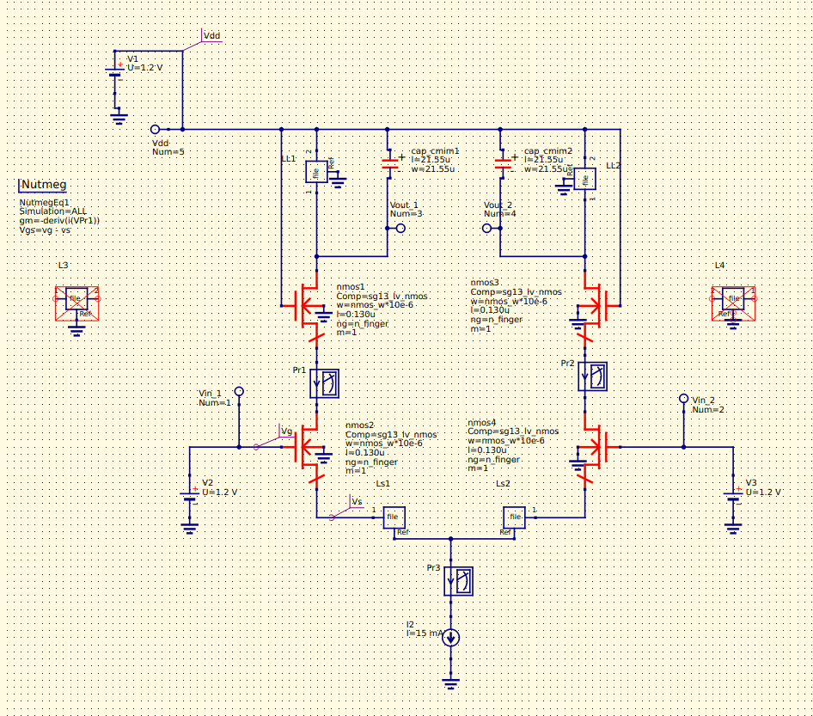
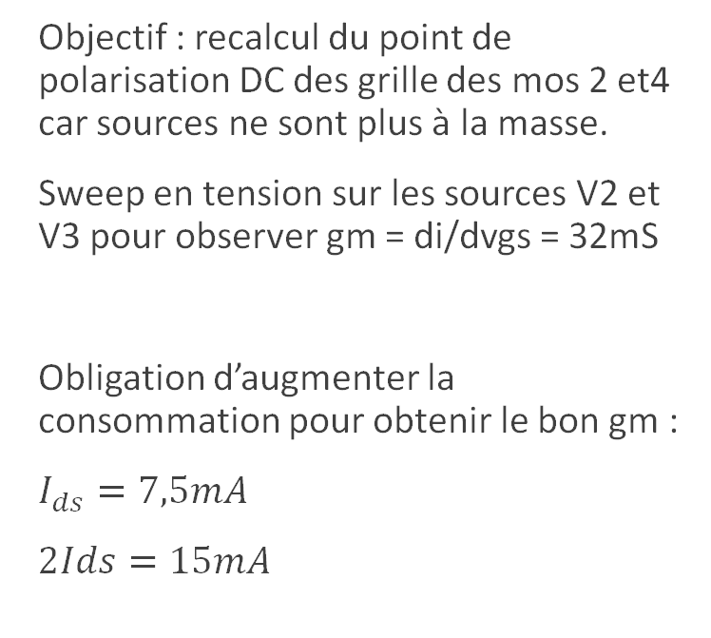
LNA Diff Recalcul du point DC
Objectif : recalcul du point de polarisation DC des grille des mos 2 et4 car sources ne sont plus à la masse.
Sweep en tension sur les sources V2 et V3 pour observer gm = di/dvgs = 32mS
Obligation d’augmenter la consommation pour obtenir le bon gm :
$I_{ds}=7,5mA$
$2Ids=15mA$

Slide 18
LNA INDUCTANCE DEGENERE
Synthese
Baptiste Monget | Sacha Lutoff

Slide 19
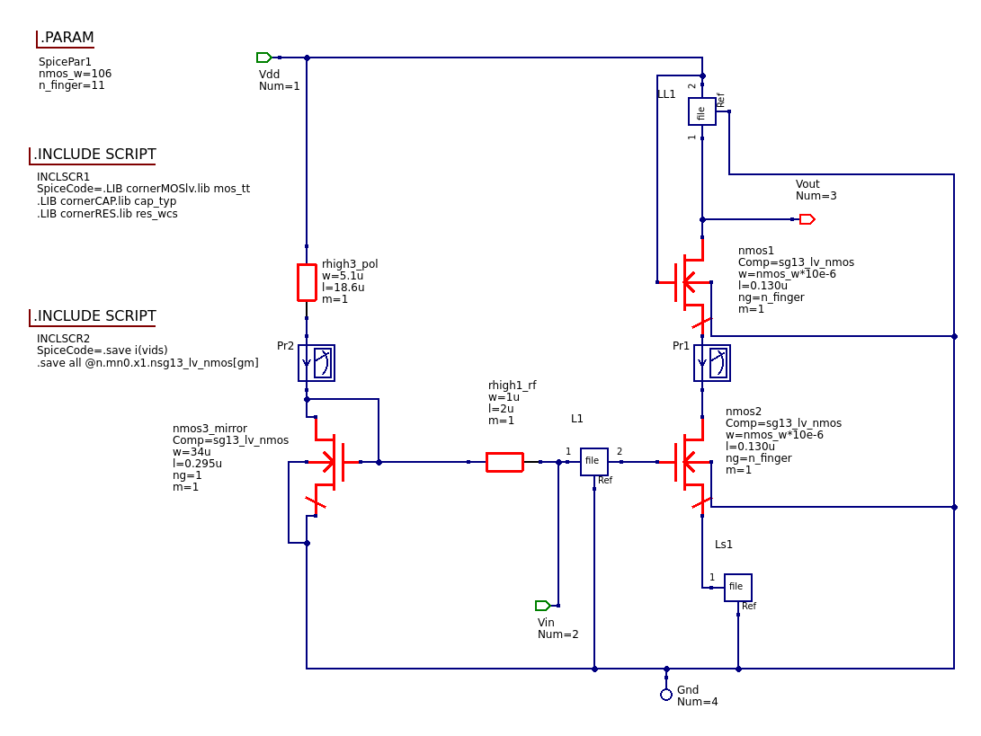
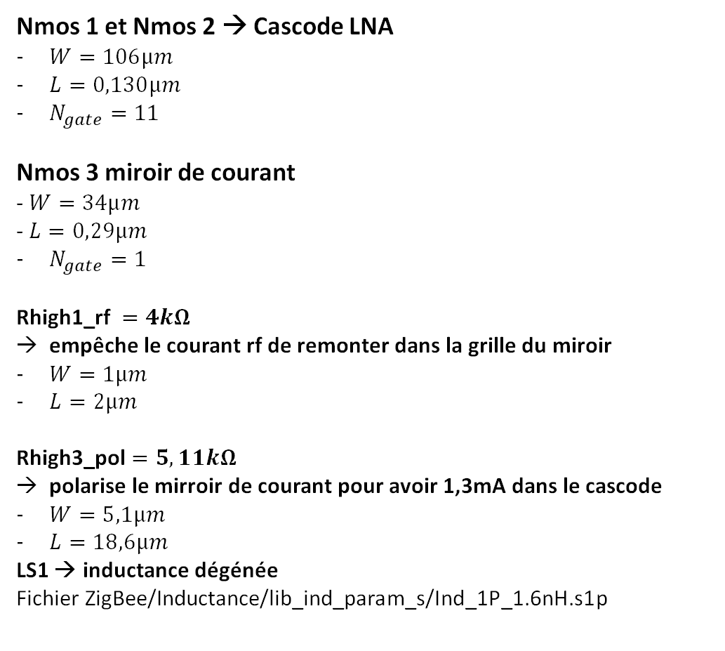
LNA single Schéma single full
Nmos 1 et Nmos 2 → Cascode LNA
$W=106µm$
$L=0,130µm$
$N_{gate}=11$
Nmos 3 miroir de courant
- $W=34µm$
- $L=0,29µm$
$N_{gate}=1$
Rhigh1_rf $=4kΩ$
empêche le courant rf de remonter dans la grille du miroir
$W=1µm$
$L=2µm$
Rhigh3_pol $=5,11kΩ$
polarise le mirroir de courant pour avoir 1,3mA dans le cascode
$W=5,1µm$
$L=18,6µm$
LS1 → inductance dégénée
Fichier ZigBee/Inductance/lib_ind_param_s/Ind_1P_1.6nH.s1p

Slide 20
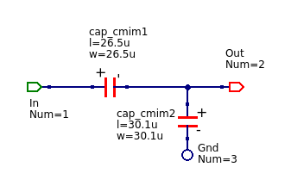
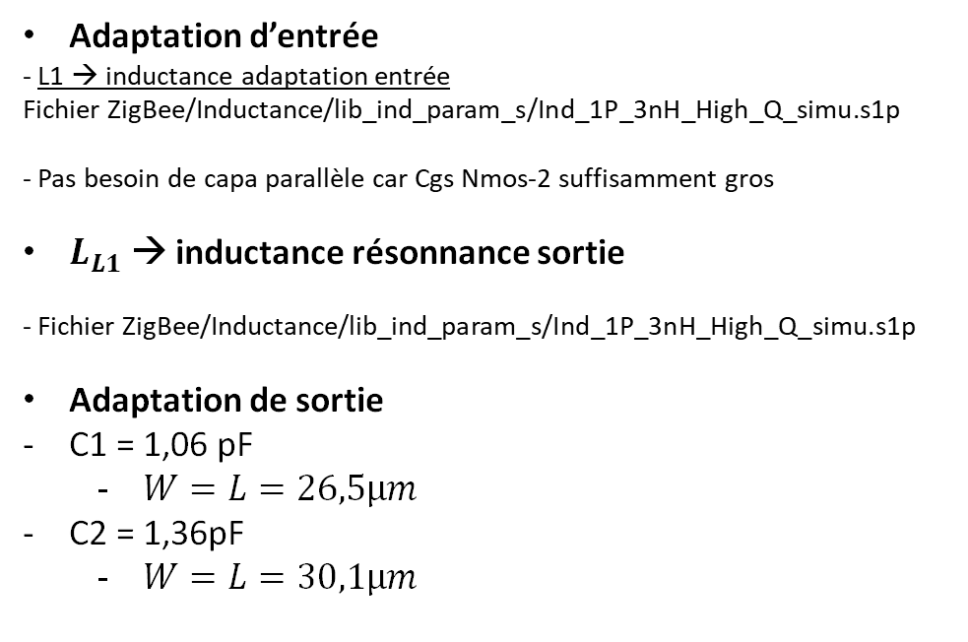
LNA single Schéma single full
Adaptation d’entrée
- L1 → inductance adaptation entrée
Fichier ZigBee/Inductance/lib_ind_param_s/Ind_1P_3nH_High_Q_simu.s1p
- Pas besoin de capa parallèle car Cgs Nmos-2 suffisamment gros
$L_{L1}$ → inductance résonnance sortie
- Fichier ZigBee/Inductance/lib_ind_param_s/Ind_1P_3nH_High_Q_simu.s1p
Adaptation de sortie
C1 = 1,06 pF
$W=L=26,5µm$
C2 = 1,36pF
$W=L=30,1µm$

Slide 21
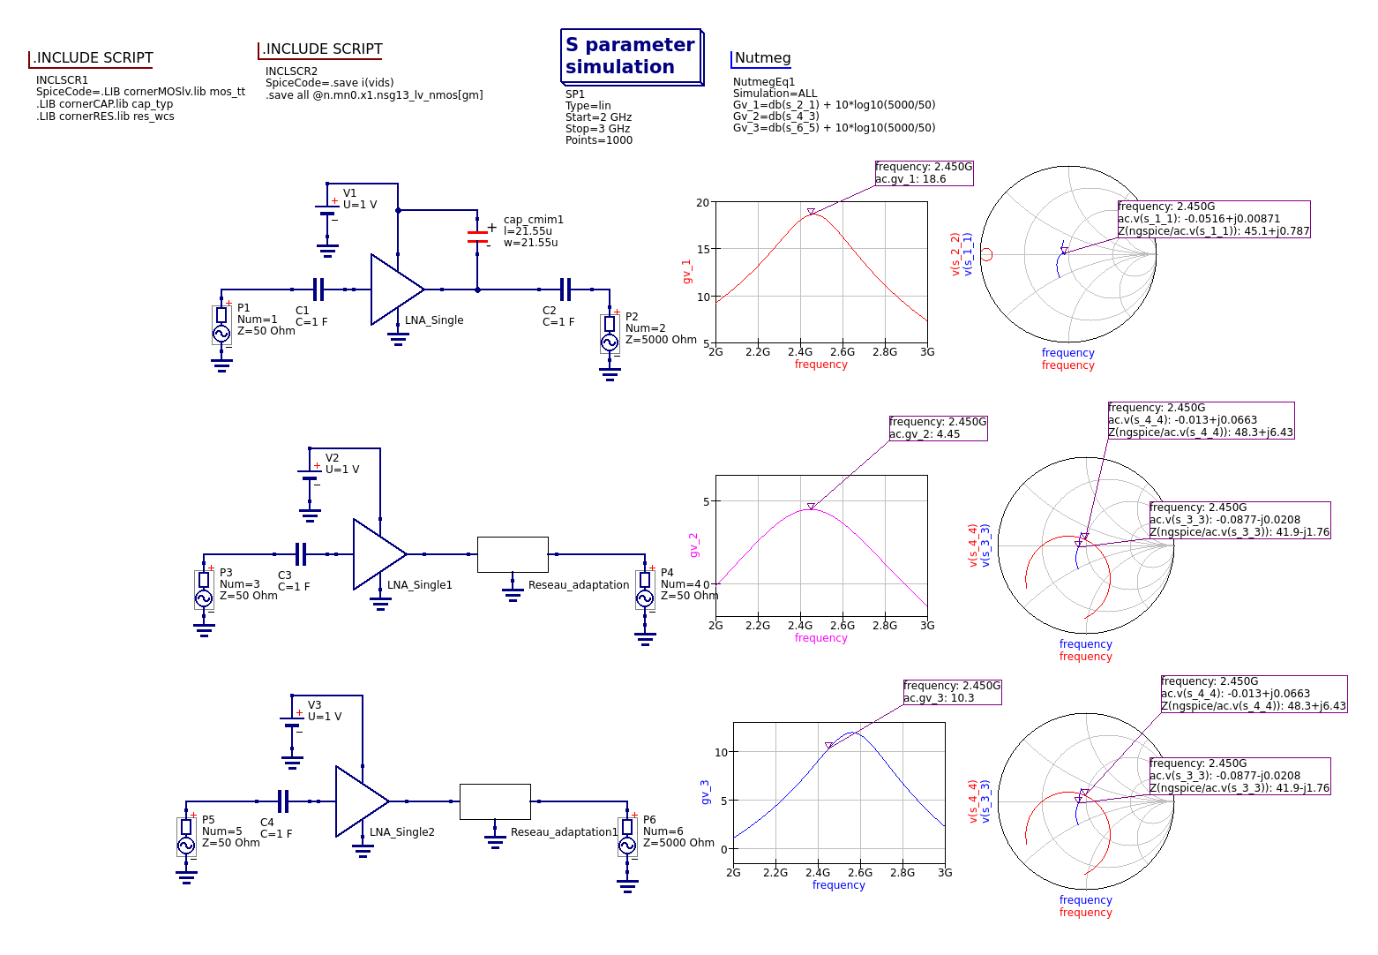
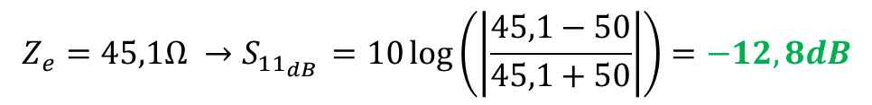
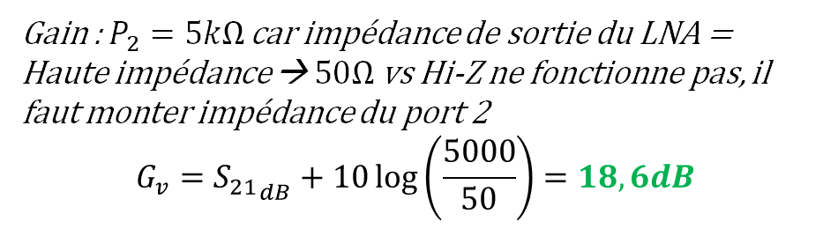
LNA Single Bench LNA seul
Gain : $P_{2}=5kΩ$ car impédance de sortie du LNA = Haute impédance → $50Ω$ vs Hi-Z ne fonctionne pas, il faut monter impédance du port 2
$$G_{v}={S_{21}}_{dB}+10\log\left(\frac{5000}{50}\right)=18,6dB$$
$$Z_{e}=45,1Ω →S_{{11}_{dB }}=10\log\left(\left|\frac{45,1−50}{45,1+50}\right|\right)=−12,8dB$$

Slide 22
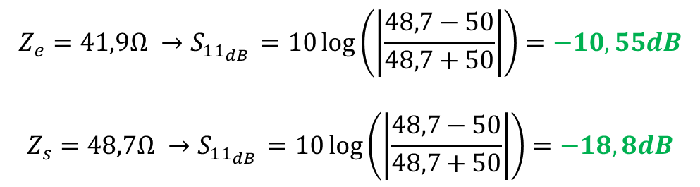
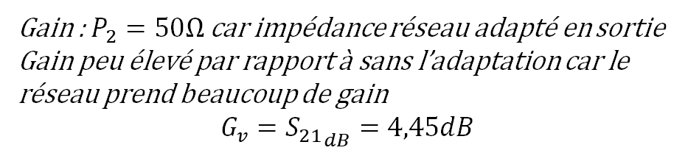
LNA Single Bench LNA réseau adaptation 50 ohm
$$Z_{e}=41,9Ω →S_{{11}_{dB }}=10\log\left(\left|\frac{48,7−50}{48,7+50}\right|\right)=−10,55dB$$
$$Z_{s}=48,7Ω →S_{{11}_{dB }}=10\log\left(\left|\frac{48,7−50}{48,7+50}\right|\right)=−18,8dB$$
Gain : $P_{2}=50Ω$ car impédance réseau adapté en sortie
Gain peu élevé par rapport à sans l’adaptation car le réseau prend beaucoup de gain
$$G_{v}={S_{21}}_{dB}=4,45dB$$

Slide 23
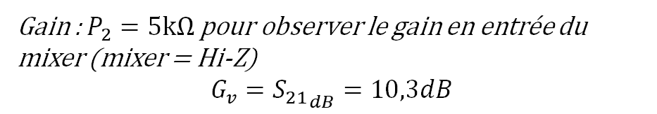
LNA Single Bench LNA + réseau adaptation Hi-impedance
$$Z_{e}=41,9Ω →S_{{11}_{dB }}=10\log\left(\left|\frac{48,7−50}{48,7+50}\right|\right)=−10,55dB$$
$$Z_{s}=48,7Ω →S_{{11}_{dB }}=10\log\left(\left|\frac{48,7−50}{48,7+50}\right|\right)=−18,8dB$$
Gain : $P_{2}=5kΩ$ pour observer le gain en entrée du mixer (mixer = Hi-Z)
$$G_{v}={S_{21}}_{dB}=10,3dB$$

Slide 24
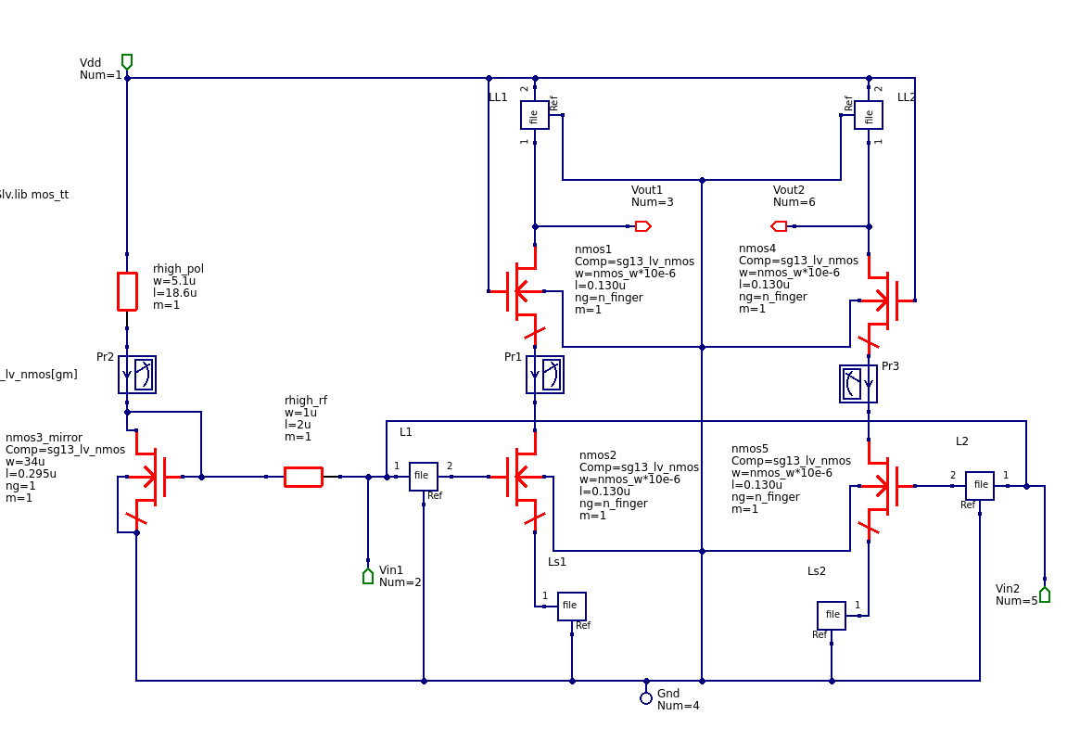

LNA différentielle Schéma Full
Nmos 1 / Nmos 2 / Nmos 4 / Nmos 5 → Cascode LNA
$W=106µm$
$L=0,130µm$
$N_{gate}=11$
Nmos 3 miroir de courant
- $W=34µm$
- $L=0,29µm$
$N_{gate}=1$
Rhigh1_rf $=4kΩ$
empêche le courant rf de remonter dans la grille du miroir
$W=1µm$
$L=2µm$
Rhigh3_pol $=5,11kΩ$
polarise le mirroir de courant pour avoir 1,3mA dans le cascode
$W=5,1µm$
$L=18,6µm$
LS1 / LS2 → inductance dégénée
Fichier ZigBee/Inductance/lib_ind_param_s/Ind_1P_1.6nH.s1p

Slide 25

LNA différentielle Schéma Full
Réseau a ajouter à chaque sortie du différentiel
Adaptation d’entrée
- L1 / L2 → inductance adaptation entrée
Fichier ZigBee/Inductance/lib_ind_param_s/Ind_1P_3nH_High_Q_simu.s1p
- Pas besoin de capa parallèle car Cgs Nmos-2 suffisamment gros
$L_{L1}$ / $L_{L2}$ → inductance résonnance sortie
- Fichier ZigBee/Inductance/lib_ind_param_s/Ind_1P_3nH_High_Q_simu.s1p
Adaptation de sortie
C1 = 1,06 pF
$W=L=26,5µm$
C2 = 1,36pF
$W=L=30,1µm$

Slide 26
LNA différentielle Schéma Full
Réseau a ajouter à chaque sortie du différentiel
Adaptation d’entrée
- L1 / L2 → inductance adaptation entrée
Fichier ZigBee/Inductance/lib_ind_param_s/Ind_1P_3nH_High_Q_simu.s1p
- Pas besoin de capa parallèle car Cgs Nmos-2 suffisamment gros
$L_{L1}$ / $L_{L2}$ → inductance résonnance sortie
- Fichier ZigBee/Inductance/lib_ind_param_s/Ind_1P_3nH_High_Q_simu.s1p
Adaptation de sortie
C1 = 1,06 pF
$W=L=26,5µm$
C2 = 1,36pF
$W=L=30,1µm$

Slide 27

LNA différentielle Bench LNA seul

Slide 28
LNA différentielle Bench LNA réseau adaptation 50 ohm

Slide 29
LNA différentielle Bench LNA réseau adaptation 50 ohm

Slide 30
LNA Grille-Commune (Réf : Razavi RF)
Akram Atouile |Brice Gogue-meunier

Slide 31

Schéma et avantages
Conso relativement faible
Large bande
Adapté à 1/gm
Facteur de bruit relativement élevé
Gain faible

Slide 32




Formule de calcul théorique
$$C_{gs}=\frac{2}{3}C_{ox}∙W∙L$$
$$ω_{0}=\frac{1}{\sqrt{LC}}$$
Gm = (2*Id)/Vod

Slide 33
Notes Calcul
il faut considérer que le R1 est équivalent au max qu'on pourra mettre en parallèle avec l'inductance pour régler le gain
pour le calcul de Lb, c'est pas comme l'autre archi car en petit signal la tension de grille est cte,
Donc il faut quelle fonctionnent à 2.4G
Pour Lb aussi :
Un court-circuit en basse fréq (w=0)
Il faut que ca soit un truc grand a 2.4G (le facteur de 50 ca vient de l'impédance en entrée)

Slide 34

Dimensionnement théorique

Slide 35

Simulation avec les valeurs théorique

Slide 36
Autre approche de design
En faisant un sweep sur Vg
Il faut que la valeur max de gm soit au max égale à 20mS
Ce qui permet d'avoir le transistor le plus petit possible (le w)
Mais pour un Vg plus grand (0.835V) mais ca reste supérieur a Vt donc le transistor est dans le régime saturé
Par contre je consomme plus (4mA) par rapport aux valeurs théoriques
Le transistor est le plus petit possible + la plus grande bande passante possible

Slide 37

Autre approche de design : simu

Slide 38



Calcul théorique de l'impédance d'entrée
D'après la méthode gm/id. Si on se fixe un objectif de 700uA
On a un gm =
Pour :
Zin = 50 Ohm
Lb = 3.25nH
f = 2.4 GHz

Slide 39

Miroir de courant (source idéale)

Slide 40


Miroir de courant (avec polarisation par résistance)

Slide 41


Réseau d'adaptation (composant idéaux)

Slide 42

Réseau d'adaptation (composant idéaux)
Gamma = (module(S11)-50) /(module(S11)+50)
= -26.98 dB
ce qui est inférieur à -10dB donc on est bon
De plus, on arrive à avoir le gain calculé théoriquement
Sinon, pour le grille comm, il faudra enlever la source DC pour adapter car on attaque sur la source et non la grille

Slide 43

Réseau d'adaptation (composants réels)
Dimensionnement de tous les composants réels individuellement grâce aux benchs de Baptises
Tuning des deux capacités d'entrée pour être adapté à 2,45GHz
S11 = -16.74dB < 10dB

Slide 44



Réseau d'adaptation (composants réels)
Surprenamment, avec les composants réels, le gain s'améliore nettement et passe à 15,3 dB !
Avec une simu DC on vérifie que les courants sont toujours bons, adaptation d'un w pour régler le miroir à 1,2mA

Slide 45
Etape itérative
LNA 1
Miroir de courant (il faut qu'il consomme autour des 100µA, jouer sur les W et les multiples de courant)
Diviseur capacitif en sortie
Maximiser le gain en enlevant la résistance de sortie (celle = 100Ohm), car l'inductance réelle induit une résistance en parallèle
Mieux tuner (améliorer le gain)

Slide 46

Etape itérative : miroir
Rpol = 4.63k Ohm
Ipol = 130.126 µA
Id = 1.29 mA
Facteur de 10 entre les deux branches

Slide 47

Etape itérative : Adaptation en sortie
Calcul théorique du réseau capacitif en sortie
Rp : DCR de l'inductance
Q : facteur de qualité de l'inductance

Slide 48


Etape itérative : Adaptation

Slide 49

Etape itérative : Gain
On est bien adapté en entrée et en sortie de l'ampli single
On consomme 1.29mA
Un gain = 6.322dB (fixé par la résistance en parallèle avec l'inductance)
On perd beaucoup de gain à cause du réseau capacitif en sortie
Il faudra estimer les pertes de gain ajouté par le réseau capacitif afin de déterminer le gain intrinsèque de l'ampli sans le réseau d'adaptation en sortie à 50 Ohm
Le réseau d'adaptation ne fait pas partie du LNA

Slide 50
Etape itérative : Optimisation de la consommation
Je ne suis pas y arrivé :((

Slide 51


Etape itérative : montage single

Slide 52


Montage single : gain intrinsèque courbe bleu (Gmax = 15.6 dB)

Slide 53

Montage single : gain avec le réseau d'adaptation en sortie

Slide 54
Montage single : Analyse des résultats
Le réseau capacitif fait perde environ 9.5dB sur le gain
Les deux premiers gain ont été mesuré avec des ports haute impédance en sortie.
Courbe rose c'est le gain avec une sortie adapté un port en sortie à 50 Ohm

Slide 55

Simu bruit : montage single sans réseau
On trouve un facteur de bruit = 5.67 dB
Qui est supérieur a la marge max fixé de 0.62 dB (Marge = 5.05 dB)
Est-ce que on peut dire que en terme de bruit c'est acceptable ?
Peut être vu que ce bruit est mesuré que en single, avec le diff on pourra probablement diminuer le bruit

Slide 56
Simu transient : montage single
La simu transient permet de voir les effets petits signaux
Elle permet aussi de voir les non-linéarité
La saturation
Point de compression

Slide 57


Simu transient : montage single

Slide 58


Etape itérative : montage pseudo-différentielle

Slide 59


Montage diff : gain sans le réseau d'adaptation en sortie (on a pas les + 3dB par rapport au single car j'ai considerer que le mode commun = 0)

Slide 60



Layout single
Layout single quasi opti, DRC clean sauf top, diodes à ajouter pour les pads (649x737µm)

Slide 61
Note revue 3
Regarder/chercher sur internet comment je peux étudier le gain diff avec une simulation S parameter en manipulant les paramètres S de la matrice (normalement il doit augmenter de 3 dB)
Point de compression du LNA CG
Ajouter des tableaux de synthèse, par exemple (S21 et gain en transient)
Essayer aussi l'IIP3 (en 2 tons en entrée...)
Pour la prochaine revue : expliquer un peu plus comment les tracés, mesure, simu ont été fait Pour les courbes, ajouter des extrapolation, des tangente pour les pts des compression et autres...
Elargir la piste de sortie du montage lna single, le cas du Vout par exemple
penser à ajouter des vias jusqu'au metal 1 (celui de l'inductance)
Essayer de travailler avec des sous-blocs (cascode, mirroir, réseau...), les layouter jusqu'au LVS, une fois c'est validé on a juste à faire que du copié coller pour le diff,
Pour les inductances, mesurer les longeur de tail et comparer aux fils qui les relient pour limiter les longeurs de cable
Ne pas hésiter à élargir les pistes
Pour les les inductances, en diff il faut faire attention pour qu'il ne se couple et donc modifier la valeur de l'inductance
Pour le floorplant : voir document du prof sur les pads...

Slide 62
Note revue 3
Il faudra ajouter le bonding (réseau LC (L = 1nH, valeur de capa voir doc du prof) sur tous ports du LNA (penser à ajouter une pin pour la masse au niveau du symbole de LNA)
Ajouter des capacité de découplage au niveau layout proche des actifs et des alims (pour avoir des alims propore)
plus c'est grand, mieux c'est
on ne laisse pas le silicium vide, la ou y'a du vide il faut mettre des capacités
Il faut mettre les transistor très proche des pads, pour limiter les pertes liés au piste
D'abord commencer par le layout des accès RF et après le reste.
Autour des plots (par exemple ctrl et vdd) il faudra tartiner (mdrr) avec des capacités de découplage rélié au plan de masse

Slide 63
Saturation (trans) et pt de compression à 1 dB (fft)
Saturation à partir de 0,325 V en entrée
Point de compression entre 0.3<Ve(V)<0.4
-10.45 <Ve(dB)< -7.95

Slide 64


IIP3 (FFT)
2 sinus à chaque entrée
FFT du signal en sortie

Slide 65

IIP3 (FFT)
On trace Pfund et Pim3 en dB
FFT du signal en sortie
IIP3 au alentour des –4.5 dB, ce qui est bien (entre 0 et 1-0 dB est considéré bon pour ce type de LNA)

Slide 66


Stabilité (S-param)

Slide 67

Stabilité (S-param)

